Slide 1
26组、31组测试汇报
2017/10/30

Slide 2
小组成员分工
李睿、宋文泽负责Cantool装置的设置及第5组测试
赵雪华、吕森负责第29组测试及会议记录
何静、徐炜淇负责第7组测试及会议撰写文稿
刘璇、黄佳伟负责第27组测试并负责会议照片

Slide 3
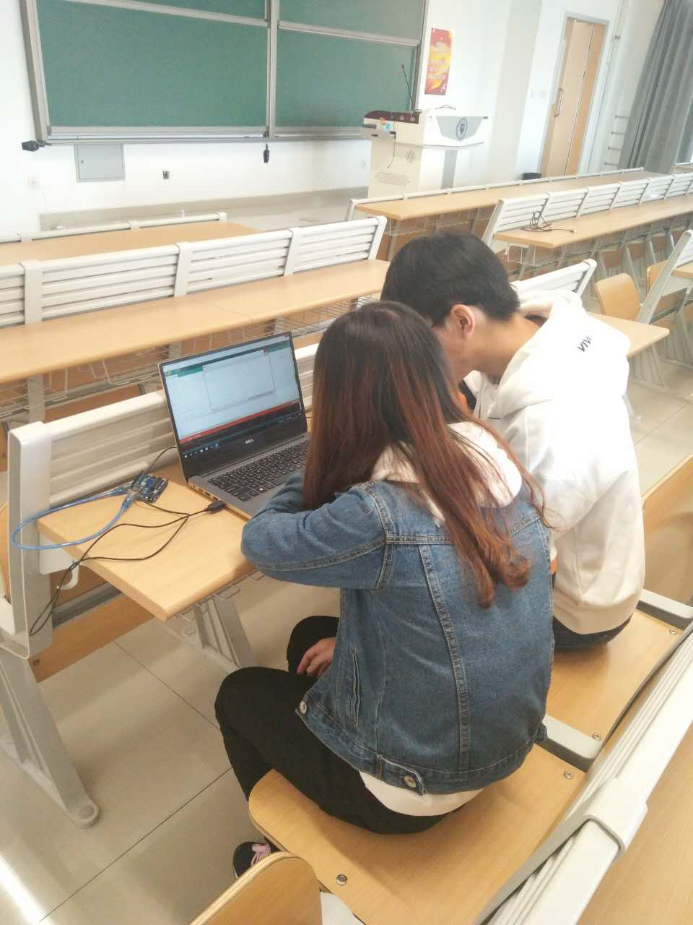
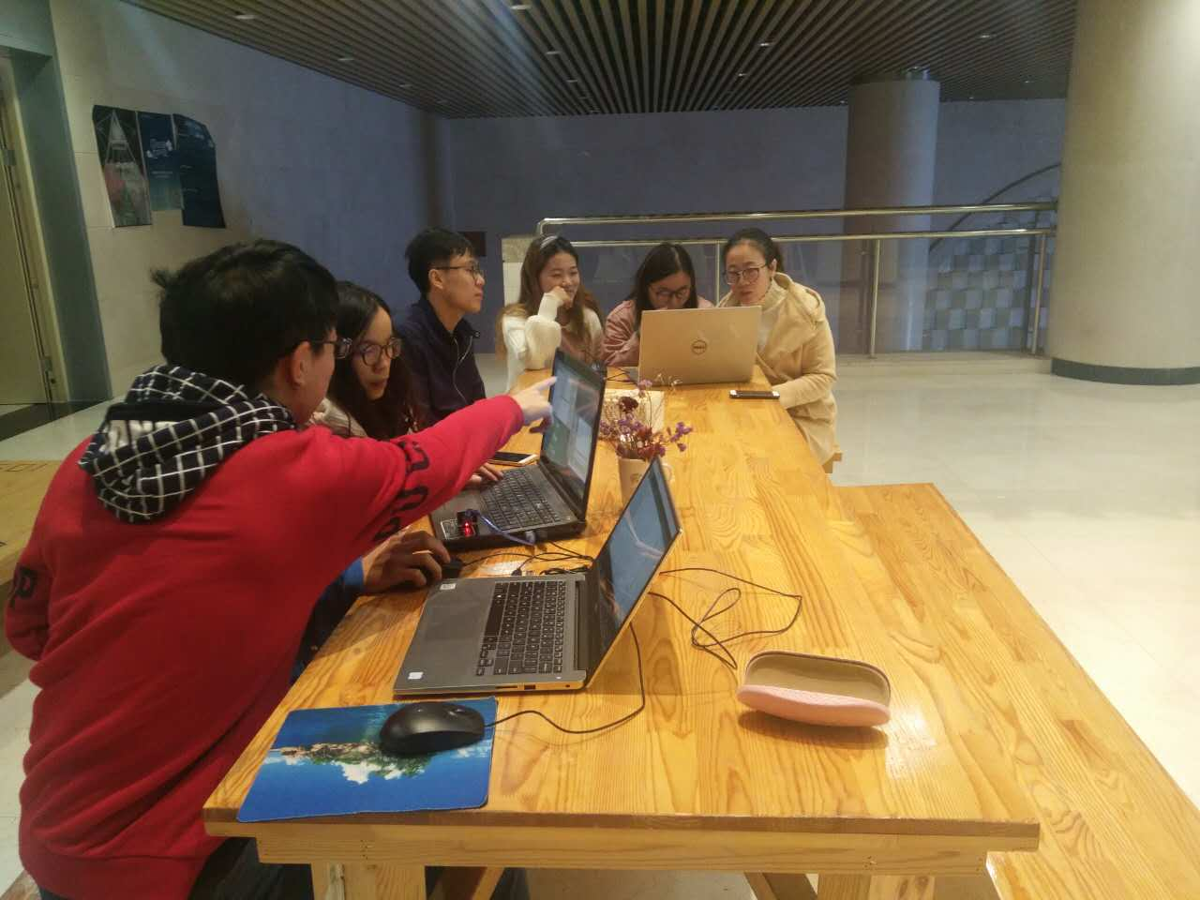
小组会议照片

Slide 4
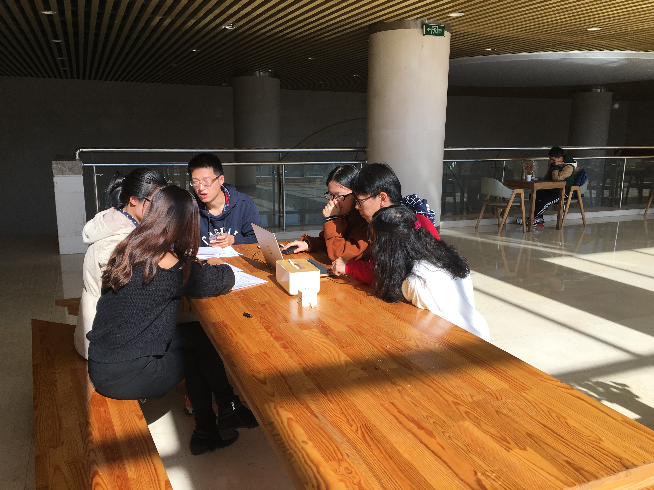
小组会议照片

Slide 5
会议记录
2017、10、09我们小组开始了cantool装置设计，并讨论cantool装置的需求分析
本次设计中的cantool装置主要是要完成app传送数据的接受并将所接受的信号传送给CAN总线
2017、10、10 - 2017、10、16本周小组完成了Arduino的开发。
分析设计了cantool装置的流程图、框架图、系统装置图。
2017、10、17 - 2017、10、23小组进行了的测试，并开始对蓝牙串口通信代码的编写，经过一周的学习，基本完成蓝牙的串口通信。
主要对蓝牙模块进行讨论，学习并编写蓝牙的接收/发送代码

Slide 6
会议记录
2017、10、24 - 2017、10、25 确立了测试接口与方法
分析了测试用例，学习了三种测试方法，并学习测试的流程，详细学习了黑盒、白盒测试。
2017、10、26 小组进行cantool装置与APP进行交互信息，完成测试接口的设计细节
学习了测试流程，重点学习了单元测试。
2017、10、27 - 2017、10、30 与APP小组交互信息，知道APP的功能，APP能做些什么，并测试APP。

Slide 7
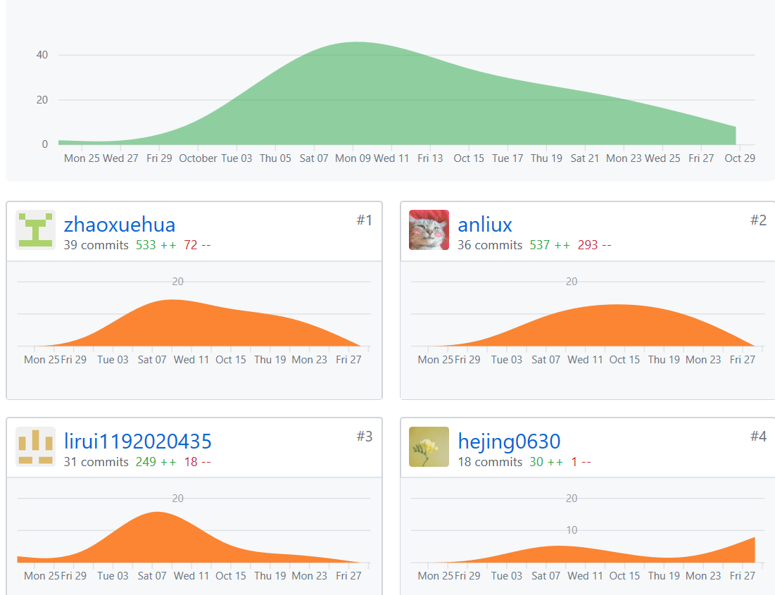
Github26组

Slide 8
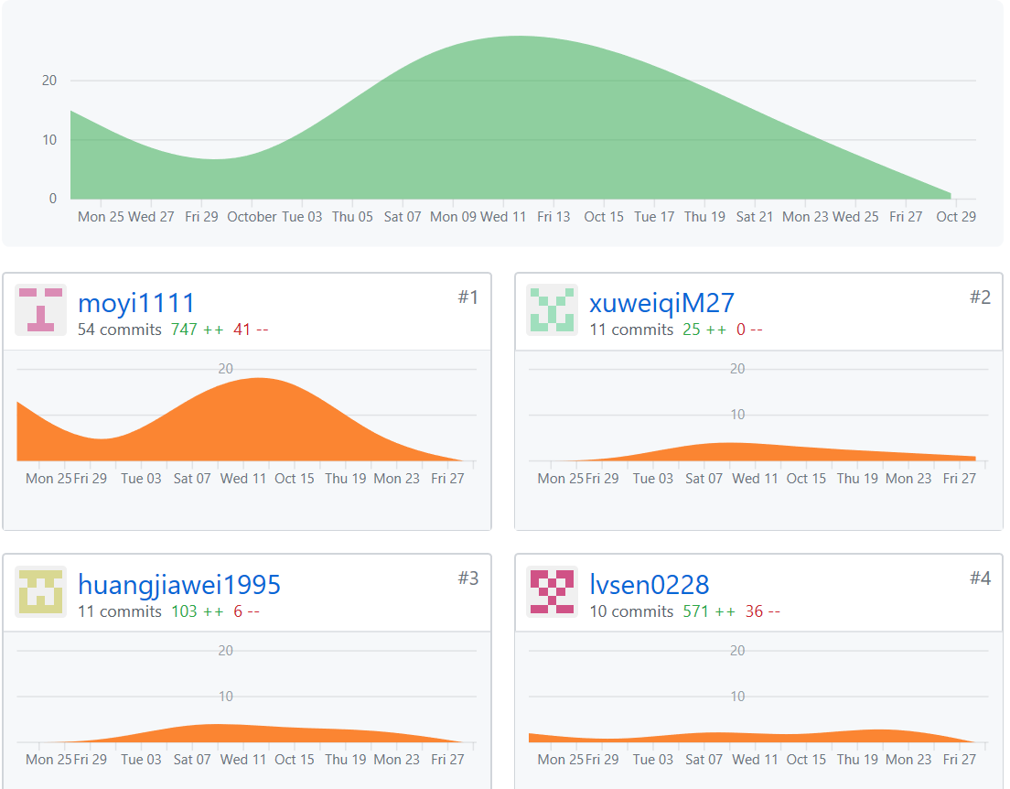
Github31组

Slide 9
Cantool装置介绍
经过两组的共同努力，我们完成了Cantool装置基本功能的实现，包括：
（1）数据的接受和发送
（2）对数据基本的转化
（3）蓝牙模块与Arduino的成功对接，并完成了蓝牙通信传输

Slide 10
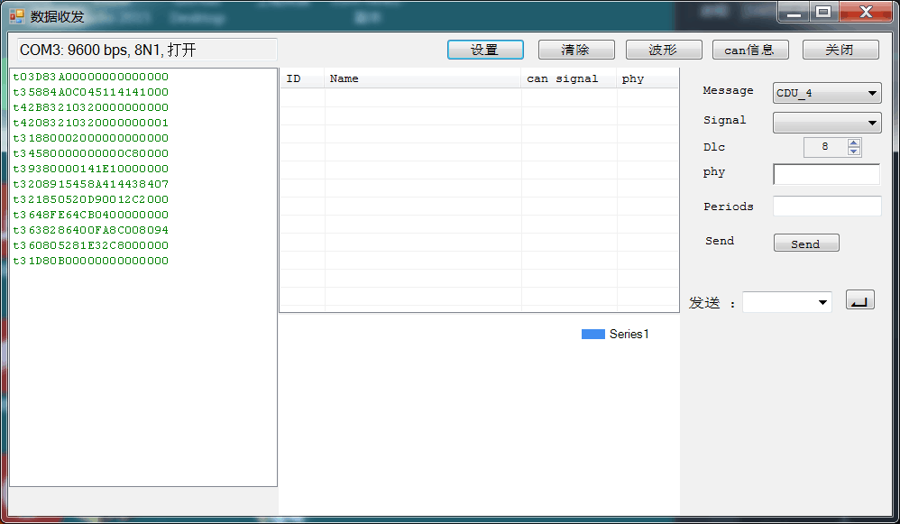
Cantool装置的功能展示

Slide 11
测试
测试1-windows_1
测试2-windows_2
测试3-windows_3
测试4-android_1

Slide 12
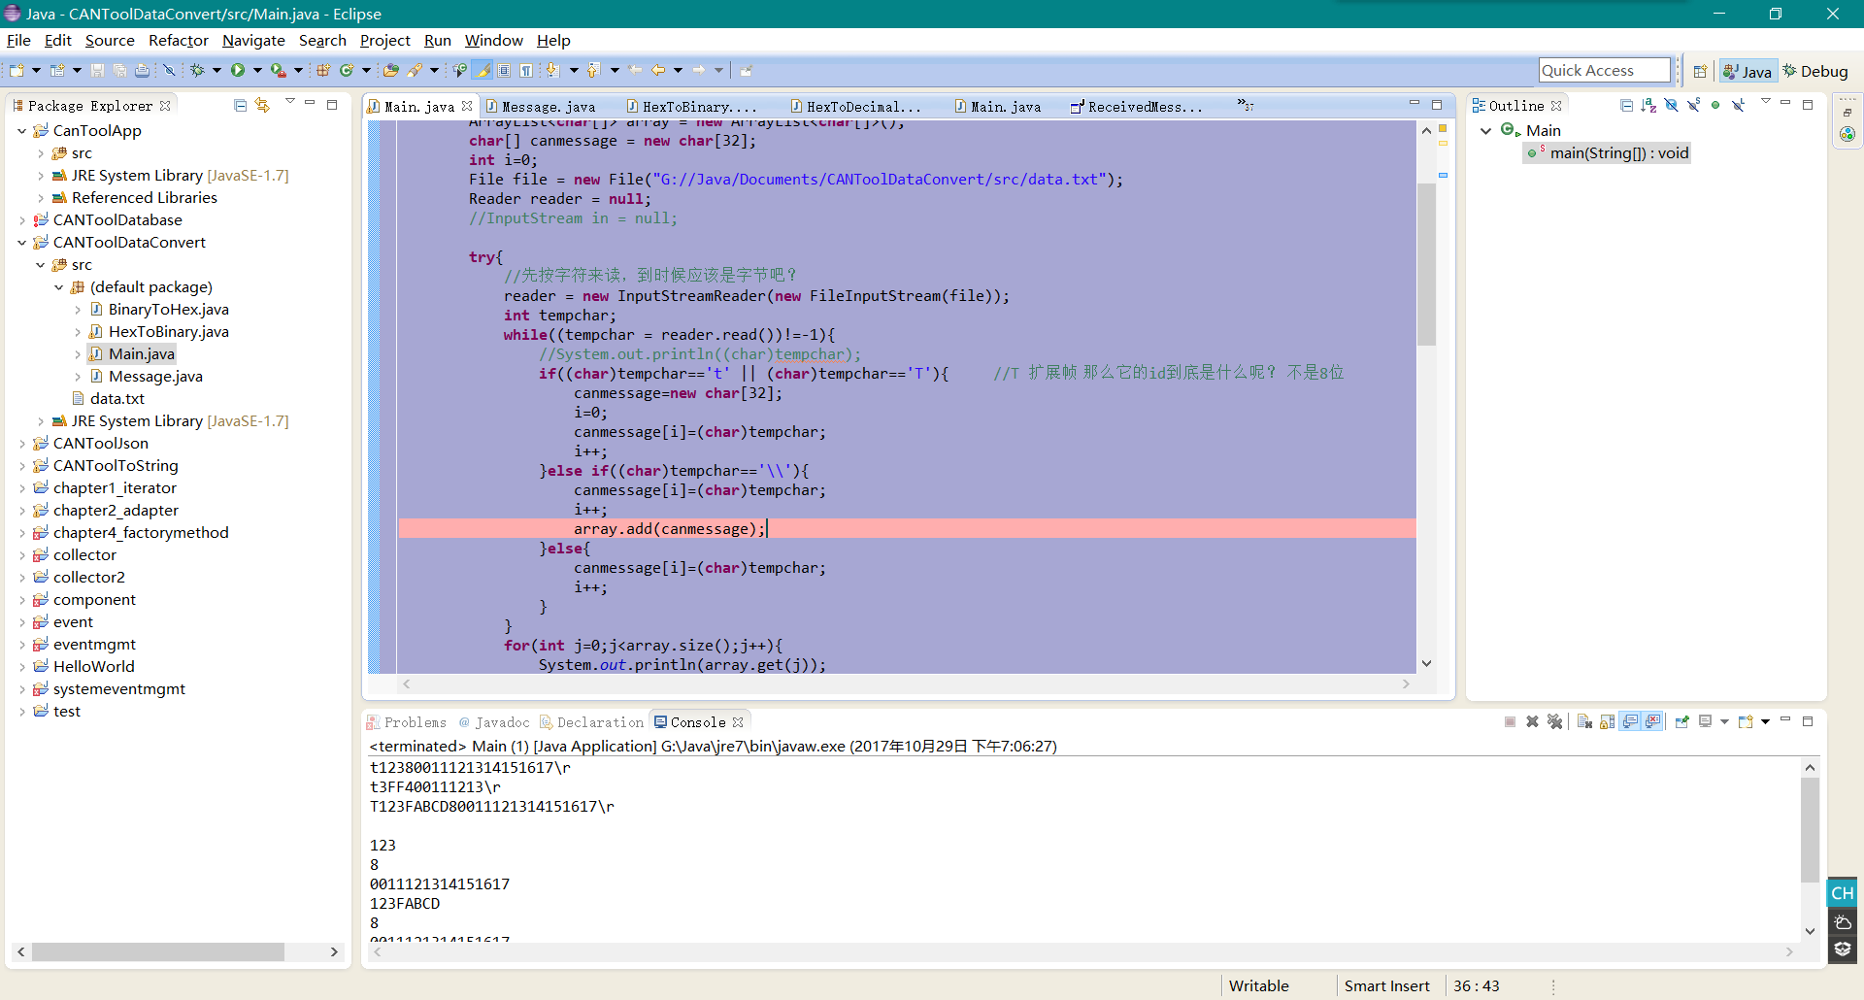
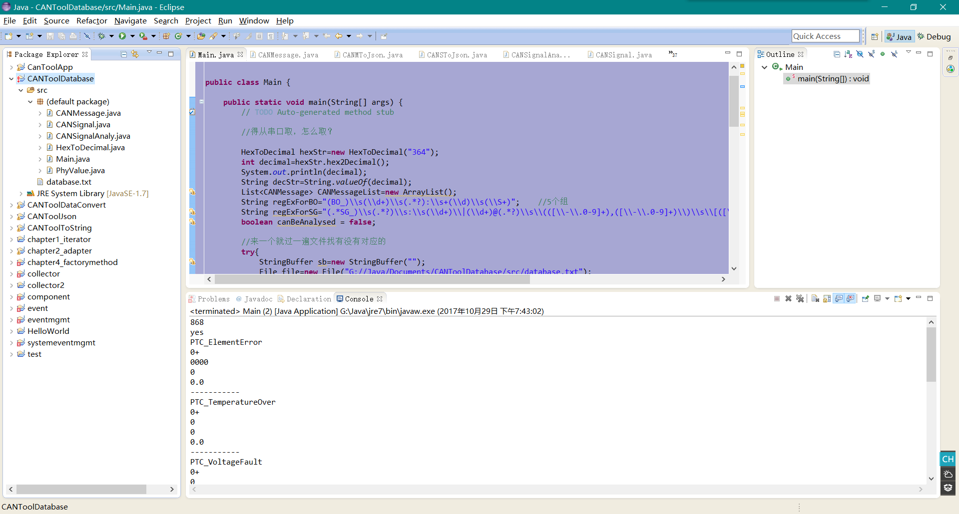
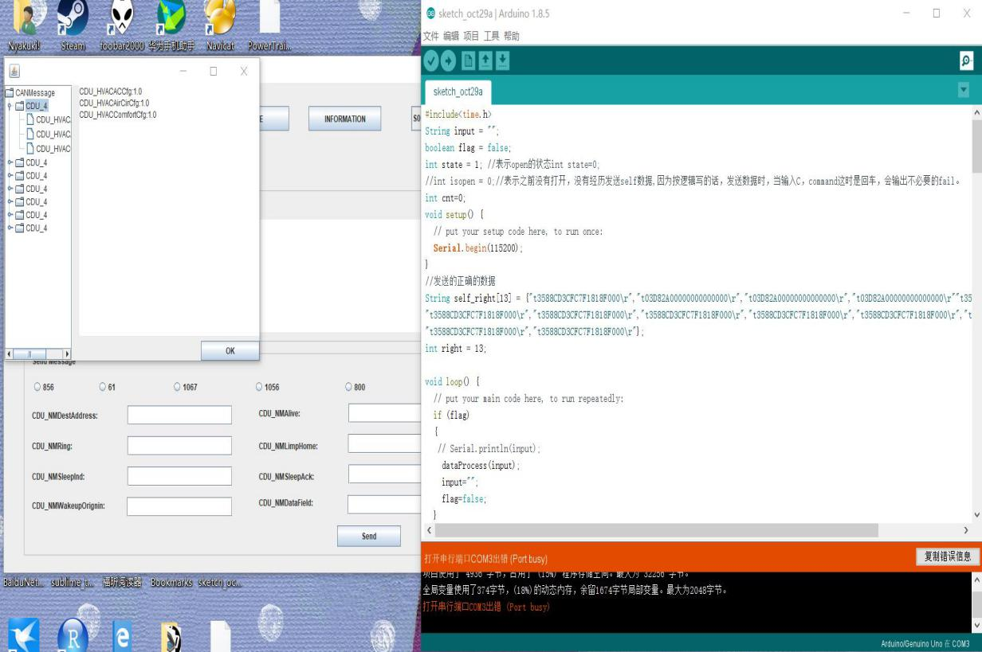
测试1-windows_1单元测试

Slide 13
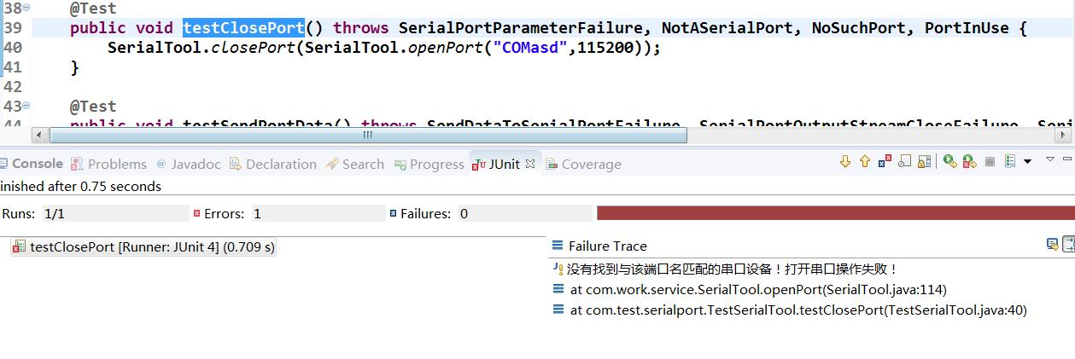
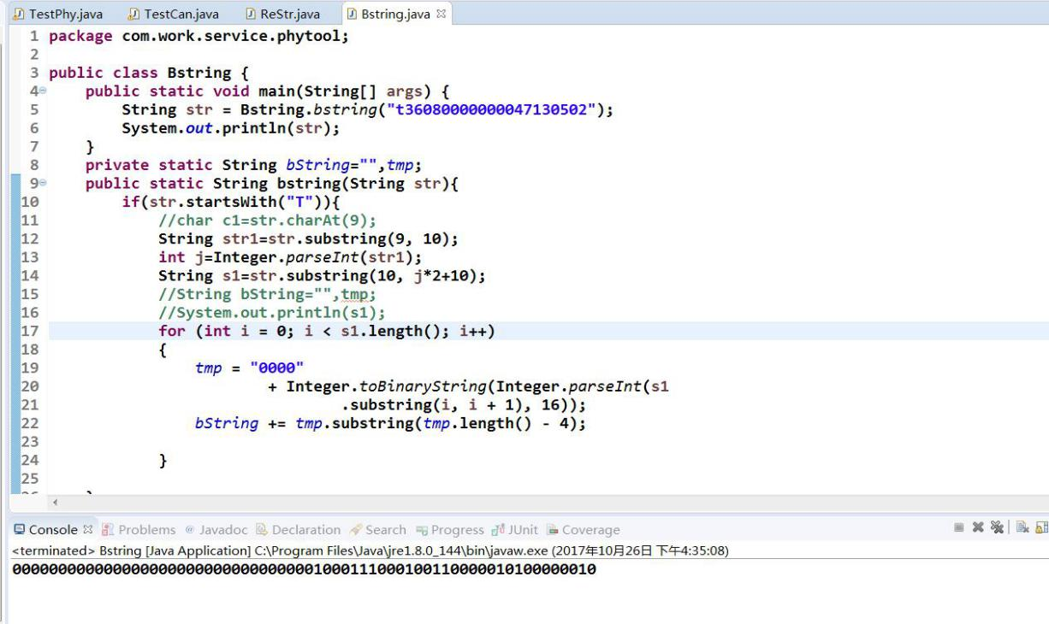
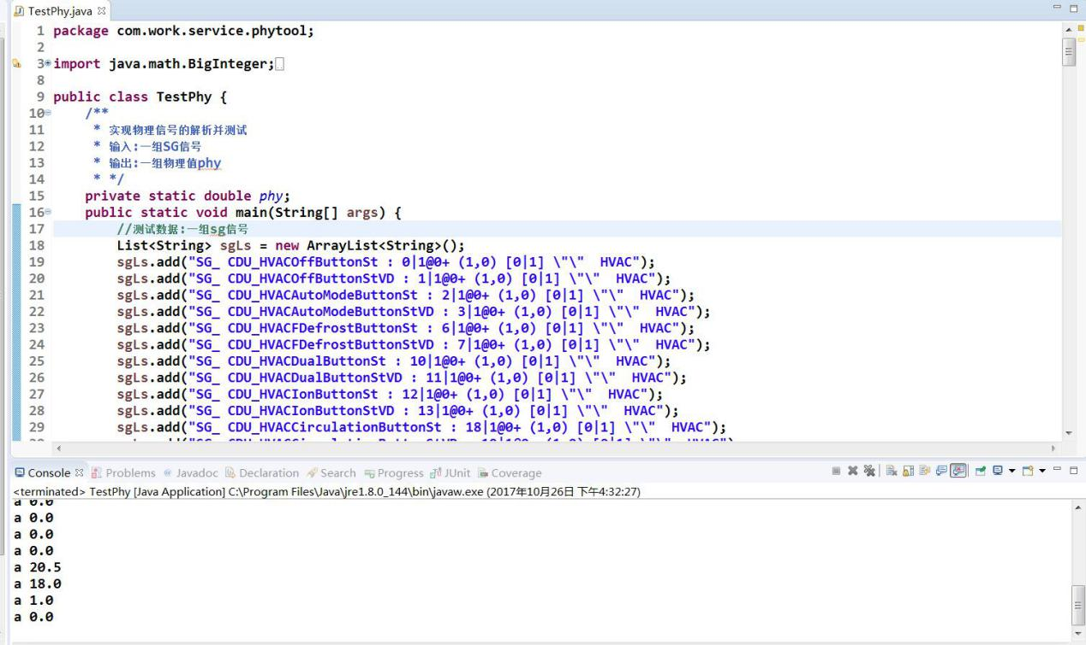
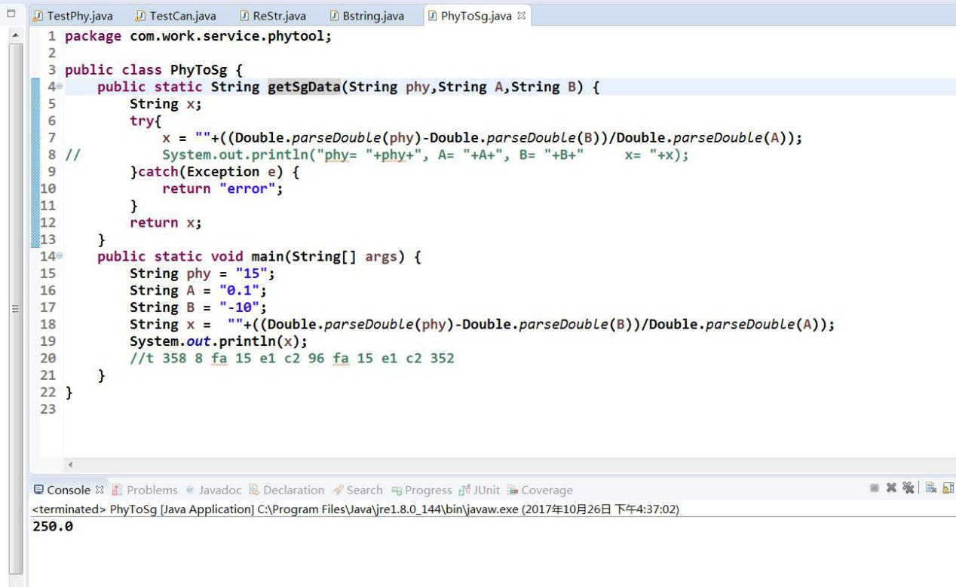
测试2-windows_2单元测试

Slide 14
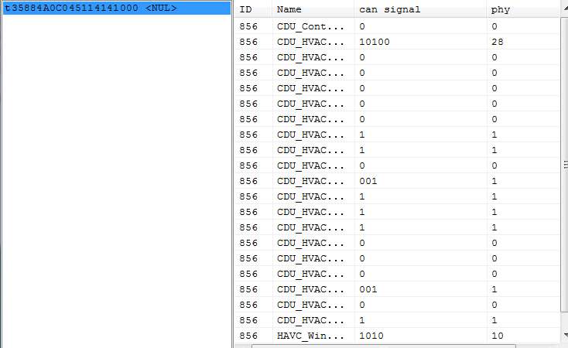
测试3-windows_3功能测试

Slide 15
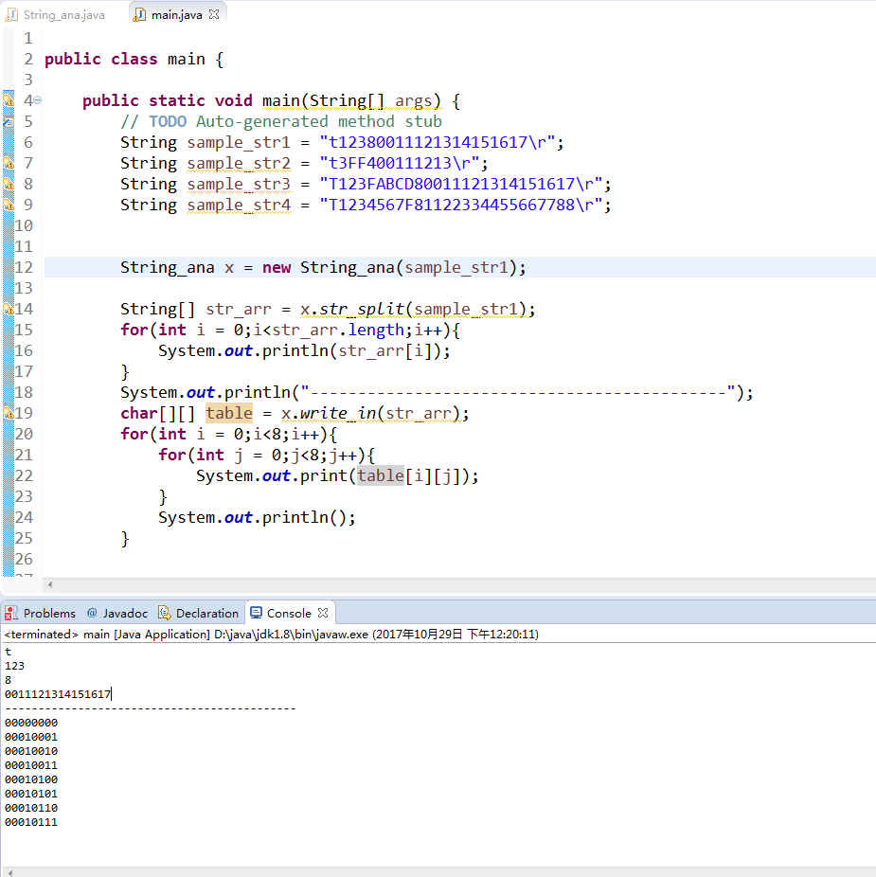
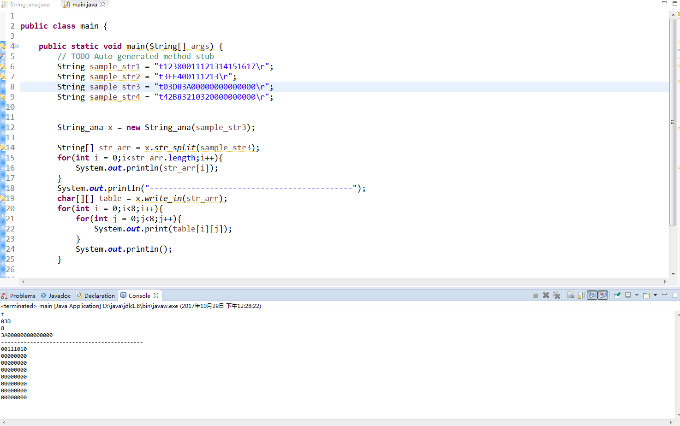
测试4-android_1单元测试

Slide 16
小组总结-有效的团队合作
1、问题选择
2、问题诊断
3、工作分配
4、交流
5、协调
6、组织的支持

Slide 17
小组总结
1、从小白小组到两个小组合作，前期注重于埋头苦学，忽略了团队间合作的优势，导致进度慢且开发成果单一，我们应该加强沟通，发挥每个人的优势，多出点子，整体前进。
2、开组会次数，从之前盲目频繁的开到后期有条理的开，当知道小组成员遇到问题了，需要沟通时，进行有效的交流，避免了固定式的 频繁开组会，
3、对未来的改进，从这次project中，发现自己欠缺很多知识，知识面不够广泛，如：对Java精通度不够，测试过程中对C#的不熟悉以至于一组的单元测试不能圆满完成，后期会继续学习，加强实践能力。

Slide 18
Thank You!

